Slide 1
Qt Creator
Layout de Formulário

Slide 2
Componentes básicos
Horizontal Line
Tab Widget
Group Box

Slide 3
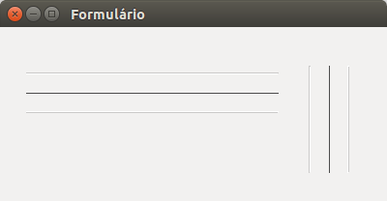
Horizontal e Vertical Line
O horizontal line e o vertical line são dois componentes utilizados para separar visualmente outros componentes, criando assim um layout mais limpo e organizado.

Slide 4
Horizontal e Vertical Line – Propriedades
objectName
lineWidth
frameShadow

Slide 5
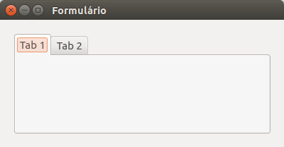
Tab Widget
O tab widget é o componente responsável por agrupar componentes em áreas diferentes, mostrando sempre uma área por vez.

Slide 6
Tab Widget – Propriedades
objectName
currentIndex
currentTabText

Slide 7
Group Box
O group box é o componente responsável por agrupar visualmente componentes, criando assim um layout mais limpo e organizado.

Slide 8
Group Box – Propriedades
objectName
title

Slide 9
Exercícios
...

